Slide 1
VOC排出規制に係る現状について
資料１－１

Slide 2
検討に係る背景と課題①
揮発性有機化合物（ＶＯＣ： Volatile Organic Compounds）は大気中での反応によって光化学オキシダント（Ox）や浮遊粒子状物質（SPM）の原因となっており、全国的に光化学スモッグによる健康被害が問題となった昭和40年代から排出抑制等の対策が検討された。その後、排出実態の把握や排出防止技術の向上等が行われ、現在は法や条例による排出規制や管理制度に加え、業界団体による自主的取組等の対策が行われている。
大阪府では昭和46年より大阪府公害防止条例で一部の炭化水素類の規制を開始し、平成６年に施行した大阪府生活環境の保全等に関する条例ではOx及びSPM生成の原因となる全ての炭化水素類の大気中への排出規制を実施し、平成21年開始の管理制度とあわせVOC対策を実施してきた。
国では、平成18年より大気汚染防止法でVOC排出規制を開始するとともに、適正管理等の事業者による自主的取組との組合せ（ベストミックス）により対策を実施してきた。
2

Slide 3
検討に係る背景と課題②
府域の環境の状況は、SPMや微小粒子状物質（PM2.5）は近年大気濃度の状況は改善されており、Oxについても光化学スモッグ予報の発令回数等や非メタン炭化水素（NMHC)の大気濃度は改善されているが、環境基準は依然として全局非達成の状況が続いており、これは全国的にも同じ傾向を示している。
国では、現在Oxに係る大気汚染の改善に向け、科学的な知見の充実や追加的な対策の必要性について検討しているところであるが、現時点では明確な方針が明らかとなっていない。
以上の状況を踏まえ、これまでの府条例に基づくVOC排出規制の効果や課題を整理し、事業者による自主的取組との組合せを考慮した効果的なVOC対策のあり方について検討する必要がある。

Slide 4
VOCとは
VOCとは、大気中に放出され、または飛散したときに気体である有機化合物で、SPM及びOxの生成の原因とならない物質として以下の物質を除くものをいう。
ＶＯＣの代表的な物質は、トルエン、キシレン、ベンゼンなどであり、塗料、インキ、接着剤等に溶剤として含まれるものが多く、我が国の工場等においては、現在、主な物質として約200 種類のVOC が広く使用されている。
1 メタン
2 クロロジフルオロメタン（別名HCFC-22）
3 2-クロロ-1，1，1，2-テトラフルオロエタン（別名HCFC-124）
4 1，1-ジクロロ-1-フルオロエタン（別名HCFC-141b）
5 1-クロロ-1，1-ジフルオロエタン（別名HCFC-142b）
6 3，3-ジクロロ-1，1，1，2，2-ペンタフルオロプロパン（別名HCFC-225ca）
7 1，3-ジクロロ-1，1，2，2，3-ペンタフルオロプロパン（別名HCFC-225cb）
8 1，1，1，2，3，4，4，5，5，5-デカフルオロペンタン（別名HFC-43-10mee）

Slide 5
大阪府のこれまでのVOC対策①
（１）大阪府生活環境の保全等に関する条例（以下「条例」という）による対策
①届出施設規制
〇対象施設：９発生源・24種類の施設で一定規模以上のもの
貯蔵、出荷、給油、ドライクリーニング、溶剤洗浄、製造、塗装、印刷、接着
〇規制基準：設備構造基準、原料使用基準（塗装、印刷、接着）
〇その他の義務：届出施設等の使用及び管理の状況の記録保存
②届出工場規制
大規模塗装工場を対象とした工場全体の許容排出量の規制
③緊急時の措置
〇光化学スモッグ予報等の発令：汚染状況等により「予報」「注意報」「警報」「重大緊急警報」の発令・解除を行うとともに、市町村等の関係機関の協力を得て府民に周知
〇緊急時の削減措置要請等：光化学スモッグ予報等発令時に、一定規模以上の対象工場に対してはNOx排出量等の削減措置の要請等を、大気汚染防止法のVOC規制対象工場及び上記②の届出工場に対してはVOC排出量の削減措置の要請等を実施

Slide 6
大阪府のこれまでのVOC対策②
④化学物質管理制度
〇化学物質の取扱量等の届出：化学物質排出把握管理促進法（化管法）の対象化学物質の取扱量の届出と、府独自指定物質の排出量・移動量・取扱量の届出を義務付け。府独自指定物質の一つにVOC総量を規定。
〇管理計画等の届出：一定の規模以上の取扱量等届出対象事業者に対し、化学物質管理計画と、化学物質管理目標決定及び達成状況の届出を義務付け。また、緊急時の措置についても規定。
⑤その他
〇タンクローリーに関する規制：ガソリンスタンドにガソリンを販売・運搬する者等に対し、蒸気移送設備が設置されているタンクローリーの使用義務等を規定。
〇建築現場塗装の低溶剤塗料化：屋外建築物等の塗装工事について、発注者、設計者及び施工者へのVOC含有量の少ない塗料使用の努力義務を規定。
（２）その他の対策
〇化学物質等に関するセミナーを通じた事業者へのVOC対策の普及啓発
〇リスクコミュニケーションの推進のための府民・事業者へのHP等での情報提供

Slide 7
国等のこれまでのVOC対策①
（１）大気汚染防止法（以下「法」という）による対策
①排出規制
〇対象施設：６発生源・９種類の施設で一定規模以上のもの
貯蔵、溶剤洗浄、製造、塗装、印刷、接着
〇規制基準：排出口からの排出濃度基準
〇その他の義務：届出事業者に対する年1回以上の濃度測定義務
②緊急時の措置
〇光化学スモッグ発生時等に、VOC排出者及びばい煙排出者に対して必要な措置を都道府県知事より要請。
（２）事業者等による揮発性有機化合物（ＶＯＣ）排出抑制のための自主的取組促進のための指針（平成25年11月産業構造審議会）
（内容）
・業界団体ごとに取組の目指すべき方向性及び方策を設定
・自主的取組実施のための体制整備、排出抑制対策の実施、情報提供
・産業構造審議会での自主的取組状況の報告
（参加団体）
・４１業界団体等、約20,500社（平成30年度実績）

Slide 8
国等のこれまでのVOC対策②
（３）その他の対策
〇VOC排出インベントリの作成及び公表（環境省）
〇自動車への給油時のVOC対策として、大気環境配慮型SS（愛称：e→AS）認定制度の実施（環境省）
〇日中韓における政策対話や日中都市間連携事業等の他、アジア各国との多国間枠組み協力等による越境汚染対策の実施（環境省）
〇事業者向けVOC排出抑制セミナーの開催（経済産業省）
〇（一社）産業環境管理協会による「VOC自主的取組支援ボード」による業界団体等に属さない企業等の取組支援
〇日本政策金融公庫によるVOC排出削減設備取得への必要な設備資金の融資
〇その他、各種法令による対策（次頁）

Slide 9
国等のこれまでのVOC対策③
【VOCに関係する法令（大気汚染防止法以外）】
法令名 | 概要
道路運送車両法 | 【目的】道路運送車両に関し安全性確保及び公害防止を図ること等 【VOCに関する内容】自動車単体規制として自動車排出ガス中のNMHCを規制（大気汚染防止法で設定した自動車排出ガス量の許容限度を、国土交通大臣が道路運送車両法の保安基準で確保する仕組み）
化学物質排出把握管理促進法（化管法） | 【目的】化学物質による環境の保全上の支障が生ずることの未然防止 【VOCに関する内容】化学物質の排出量等の届出義務等
化学物質の審査及び製造等の規制に関する法律（化審法） | 【目的】環境汚染防止のための化学物質の製造等の規制等 【VOCに関する内容】化学物質の製造・輸入許可、使用制限等
労働安全衛生法 有機溶剤中毒予防規則 | 【目的】労働者の安全と健康を確保し、快適な職場環境の形成を促進 【VOCに関する内容】局所排気装置等の設置、作業環境測定義務等
消防法 | 【目的】火災又は地震等の災害による被害の軽減等 【VOCに関する内容】危険物の貯蔵・取扱いの制限等
毒物及び劇物取締法 | 【目的】毒物及び劇物の、保健衛生上から必要な取締りを行うこと 【VOCに関する内容】毒物劇物の表示・保管・製造等に関する規定等
水質汚濁防止法／下水道法 | 【目的】公共用水域等の水質汚濁防止等／下水道整備による公衆衛生の向上等 【VOCに関する内容】有害物質の排水規制等

Slide 10
各規制手法の内容と特徴について
規制手法 | 内容 | 特徴
排出基準 | 排出口における濃度基準の上限を設定。 （大防法） | 〇濃度基準が数値であるため、基準遵守状況の把握が比較的容易 〇事業者の業種や業態ごとに現実的かつ効果的な対策が選択可能 〇行政に過大な負担をかけず、指導等が行いやすく実効性が高い ●基準遵守状況の確認のためには費用負担の伴う排ガス測定が必要 ●短時間で排ガス濃度に変動がある場合、正確な測定が困難 ●設備によっては基準値の設定が困難
設備構造基準 | 処理装置等の設備設置や密閉化等の構造の基準を排出施設の種類ごとに規定。 （条例：届出施設規制） | 〇一律の対策を実施させることで排出抑制に効果的 ●排出量が比較的少ない事業者にとって不公平感が出る ●一律規制であることから事業者自らによる効果的な排出抑制の検討機会を奪う ●比較的費用負担が大きく、中小企業にとっては遵守困難なケースがある ●維持管理等については事業者任せとなる
原料使用基準 | 原料に含まれる溶剤含有率の上限値を設定。 （条例：届出施設規制） | 〇長期的視野に立つと重要で本質的な対策 ●原料供給メーカーの技術開発に依存 ●発注元から塗料指定を受ける場合があり、塗料を変更できないケースもある
総量規制基準 | 工場全体から排出されるVOC合計量の許容限度を設定。 （条例：届出工場規制） | 〇大規模発生源からの削減に効果的 〇発生源の実情に応じて最適の対策が選択可能 ●基準遵守状況の把握が困難 ●工場全体からの排出量等を規模要件にしている場合、規制対象であるかすぐに把握することが困難 ●対策レベル（基準値）の設定が困難
〇：メリット、●：デメリット

Slide 11
条例及び法における届出施設規制の概要①
用途 | 施設の種類 |  | 生活環境保全条例 |  |  |  | 大気汚染防止法
 |  |  | 規制対象施設 | 規制基準（いずれかに該当すること） | 施設数 （H29末） | 法規模との比較 | 規制対象施設 | 規制基準 （濃度基準値） | 施設数 （H29末）
物の製造にかかる溶剤洗浄施設 |  |  | 液面面積 0.5ｍ² 以上（高揮発VOCに限る） | ・吸着式処理装置等 ・密閉式構造 | 113 | 1/10 | 液面面積 5ｍ²以上 | 400ppmC | 31
物の製造にかかる乾燥施設等 |  |  | 施設容量 200L 以上（高揮発VOCに限る） イ 反応施設 ロ 合成施設 ハ 重合施設 ニ 分解施設 ホ 精製施設 ヘ 晶出施設 ト 蒸留施設 チ 蒸発施設 リ 濃縮施設 ヌ 乾燥施設 ル 抽出施設 ヲ 混合施設 | ・吸着式処理装置等 ・密閉式構造 | 2,434 555 11 122 6 42 58 242 21 68 156 64 1,089 | 指標が異なるため比較困難 | 送風機能力 3,000ｍ³/時 （50ｍ³/分） ※法は化学製品の乾燥施設のみ | 600ppmC | 5
塗装 | 吹付塗装 |  | 排風機能力 100ｍ³/分 | ・燃焼式処理装置等 ・塗料中のVOC含有率が30%以下（被塗物等により60又は70%以下） | 369 | 1/16.7 | 排風機能力 100,000 ｍ³/ 時 (1,667 ｍ³/ 分) | 自動車製造400ppmC 自動車以外700ppmC | 21
 | 乾燥・焼付施設 |  | 排風機能力 10ｍ³/分 |  | 194 | 1/16.7 | 送風機能力 10,000ｍ³/時(167ｍ³/分）※ 吹付塗装・電着塗装を除く | 木材・木製品1,000ppmC その他600ppmC | 26
接着 | 乾燥施設 | ラミネート等 | 排風機能力 10ｍ³/分 | ・燃焼式処理装置等 ・接着剤中のVOC含有率が30%以下 | 47 | 1/8.3 | 送風機能力 5,000ｍ³/時 (83ｍ³/分） | 1,400ppmC | 30
 |  | 上記及び木材，木製品以外 |  |  |  | 1/25 | 送風機能力 15,000ｍ³/時 (250ｍ³/分) |  | 11

Slide 12
条例及び法における届出施設規制の概要②
用途 | 施設の種類 |  | 生活環境保全条例 |  |  |  | 大気汚染防止法
 |  |  | 規制対象施設 | 規制基準（いずれかに該当すること） | 施設数（H29末） | 法規模との比較 | 規制対象施設 | 規制基準 （濃度基準値） | 施設数（H29末）
すべて | 貯蔵施設 |  | 貯蔵容量 50kL（高揮発VOCに限る） 1 気圧、15℃で気体状のものを貯蔵する施設は対象外 | ・吸着式処理装置等 ・浮屋根式構造 | 555 | 1/20 | 貯蔵容量 1,000kL ※37.8℃において、蒸気圧20 キロパスカルを超えるVOC貯蔵タンク | 60,000ppmC | 14
印刷 | 乾燥施設 | グラビア印刷 | シリンダー幅 1000mm 以上の乾燥施設 グラビア印刷機を2 台以上設置している工場・事業場に設置されるもの | ・燃焼式処理装置等 ・インキ中のVOC含有率が30%以下 | 38 | 指標が異なるため比較困難 | 送風機能力 27,000ｍ³/時 (450ｍ³/分） | 700ppmC | 11
 |  | オフセット輪転印刷 | 排風機能力 10ｍ³/分 |  | 58 | 1/11.7 | 送風機能力 7,000ｍ³/時 (117ｍ³/分） | 400ppmC | 1
 |  | 金属版印刷 | 排風機能力 10ｍ³/分 |  | 27
出荷 | 出荷施設 |  | 燃料用ガソリンをタンクローリーに積み込むもの | 薬液による吸収式処理装置 | 9
燃料小売業 | 地下タンク |  | 貯蔵容量の合計が30kL 以上 燃料用ガソリンを貯蔵するもの | ・蒸気返還設備 ・凝縮式処理装置等 ※タンクローリー側への蒸気返還設備設置義務あり | 2,213 (722事業場）
洗濯 | ドライクリーニング施設 |  | 一回の洗濯能力が30kg 以上の事業場 イ クリーニング施設 ロ 乾燥施設 | ・乾燥工程における凝縮式処理装置 ・脱臭工程における吸着式処理装置 | 258 88 170
※高揮発VOCとは、単一物質にあっては１気圧で沸点が150℃以下、混合物にあっては１気圧でVOCの留出量が５容量比％の時の温度が150℃以下の物質をいう。
※条例と法の規模要件にどちらも該当する施設は両方の規制基準が適用される。

Slide 13
条例及び法における届出施設規制の対象範囲のイメージ図
一定規模以上の施設においては条例以外にも法の規制基準がかかるともに、施設によっては化管法等に基づく規制や管理が求められる。
VOC規制に係る法と条例の裾切ラインの差は大気規制の他の分野に比べ大きく、VOC規制に係る条例の届出施設規制はかなり小さい規模の施設まで規制対象となっている。 （例 ばいじん規制： 1/1.7 ～1/2 一般粉じん規制：1/2～1/10）
施設規模
大防法・条例・適正管理のすべての対象となる
大防法
適正管理
※事業者単位
法規模
裾切ライン
1
1/8.3
条例
条例規模
裾切ライン
1/25
規制対象外
出荷施設
施設種類
貯蔵施設
塗装施設
製造乾燥施設
印刷施設
溶剤洗浄施設
接着施設
地下タンク
ドライクリーニング施設
大気汚染防止法届出対象施設
化管法・条例による適正管理の対象
※従業員数21人以上等の製造業等
生活環境保全条例届出対象施設
※イメージ図であり、縮尺等は実際の数値とは異なる。

Slide 14
届出工場制度の概要①
〇考え方
VOC排出量に占める割合が高い「塗装」のうち、特に大規模な工場に対して、工場全体の許容排出量基準による規制を実施。
〇対象工場
工場内に設置されている塗装施設（指定揮発性有機化合物発生施設）において被塗物の表面に形成される塗膜の乾燥後の量で、次の式により塗装ラインごとに算出した合計量の最大値が15L/h以上の工場 Ｐｃ＝Σ（Ｓ×ｔ×１０^{－３}×Ｅ） Ｐｃ：補正後の乾燥塗膜量（塗膜形成能力）（Ｌ／ｈ） Ｓ ：塗装施設ごとの被塗物の塗装面積（ｍ^{２}／ｈ） ｔ ：塗装施設ごとの被塗物の表面に形成される塗膜の乾燥後の厚さ（μｍ） Ｅ ：補正係数 【補正係数】
塗料 | 塗装方法 | 補正係数
液体塗料使用 | エアースプレー（低圧エアースプレーを除く。） | １．００
 | 低圧エアースプレー | ０．６７
 | エアーレススプレー | ０．７３
 | エアースプレー式静電塗装 | ０．６７
 | エアースプレー式以外の静電塗装（エアーレス、回転式等） | ０．４７
 | ロールコーター、フローコーター | ０．４２
 | 浸漬塗装 | ０．４２
粉体塗料使用 | 静電塗装 | ０．２４
 | 浸漬塗装 | ０．２１
〇届出工場数
21工場（令和元年度末）

Slide 15
届出工場制度の概要②
〇規制基準
届出工場等に設置されている全ての指定揮発性有機化合物発生施設（塗装施設、乾燥・焼付施設、自然乾燥の用に供する場所）において発生し、大気中に排出される揮発性有機化合物の合計量について、次に掲げる式により算出した量。
Ｑ＝Σ（Ｋ・Ｍｓ）＋Σ（Ｋｉ・Ｍｓｉ）
Q ：工場における許容排出量（kg／h）
K，Ki ：「乾燥塗膜量当たりの揮発性有機化合物排出量」であり、被塗物の種類ごとに定める係数
Ms ：塗装施設において１時間当たりに形成される被塗物上の乾燥塗膜重量（Msiを除く）（kg／h）
Msi ：塗装施設において被塗物の表面に形成される塗膜の乾燥後の量のうち次に掲げるもの（kg／h）
一 基準日※以降に届出工場等に設置される塗装施設（当該施設を設置することによって届出工場等となる場合の当該施設を含む。）に係るもの
二 基準日※以降に届出工場等において構造又は使用の方法を変更される塗装施設（乾燥・焼付施設の設置により変更されるものに限り、変更によって届出工場等となる場合の施設を含む。）に係るもの（変更により増加するものに限る。）
※基準日は平成６年１１月１日。
項 | 被塗物の種類 |  | Ｋ | Ｋｉ
１ | 金属板（カラー鋼板、ＰＣＭ等）（５項に係るものを除く。） |  | ０．２８ | ０．１３
２ | 金属缶 | 内面塗装（スプレー式に限る。） | １．２２ | ０．６２
 |  | 内面又は外面塗装（ロールコーター又はフローコーターに限る。） | ０．２８ | ０．１３
 |  | その他 | ０．４５ | ０．２６
３ | 鋼管 |  | １．１５ | １．０３
４ | 鋳鉄管 |  | １．１５ | １．０３
５ | 建設用又は建築用アルミニウム製品（電着塗装に限る。） |  | ０．３６ | ０．３６
６ | 金属製家具（鋼製家具） |  | ０．４５ | ０．２６
７ | 金属製品（１～６項に係るものを除く。） |  | ０．４５ | ０．２６
８ | 建設機械 |  | １．３４ | １．３１
９ | 鉄道車両 |  | １．３４ | １．３１
１０ | 自動車 | 車体の下塗り（電着塗装に限る。） | ０．１５ | ０．１５
 |  | 車体の上塗り | １．７１ | １．０６
 |  | その他 | ０．５９ | ０．３３
１１ | 電気機械器具 |  | ０．４５ | ０．２６
１２ | 機械器具（農業用機械等）（８～１１項に係るものを除く。） |  | ０．８２ | ０．７０
１３ | 建設用又は建築用木製品 |  | ０．５３ | ０．２８
１４ | その他の製品（塗工紙等） |  | ０．５５ | ０．３８

Slide 16
VOC排出量について①【全国のVOC排出量】
全国における固定発生源からのVOC排出量は減少傾向にある。
平成30年度VOC排出量は平成12年度比で５０%削減、うち家庭からの排出量を除いた値は55%削減、家庭からの排出量は５％削減。
大気汚染防止法における規制等により、平成22年度までに平成12年度比で３割程度の削減を目指す（中央環境審議会意見具申（平成16年2月））としていたところ、平成22年度排出量は42%削減を達成。
t/年
平成12年度比：
23%削減
平成12年度比：
5０%削減
全国
上段：排出量の合計
中段：家庭からの排出量
下段：それ以外の排出量
平成12年度比：
４2%削減
平成12年度比：
5%削減
平成12年度比：
55%削減
※環境省「VOC排出インベントリデータ」と「拡張VOC排出インベントリデータ」の合計

Slide 17
VOC排出量について②【府域のVOC排出量】
府域における固定発生源からのVOC排出量は平成21年度までは減少傾向にあり、それ以降は概ね横ばいの状況である。家庭からの排出量を除くと平成22年以降も減少傾向にある。
平成30年度VOC排出量は平成12年度比で45%削減で、全国より5ポイント削減割合が低い。うち家庭からの排出量を除いた値は50%削減、家庭からの排出量は１０％削減。
一方、平成17年度VOC排出量は平成12年度比で28%削減であり、全国より５ポイント削減割合が高い。
条例制定時には、条例に基づく規制により、対策が行き渡った段階（平成12年頃）で平成２年度比２割程度の削減を想定していたところ、平成12年度の家庭からの排出量を除くVOC排出量は48%の削減を達成。
以上より、条例排出規制により府域のVOC排出量削減に一定の効果があったと考えられる。
t/年
府域
上段：排出量の合計
中段：家庭からの排出量
下段：それ以外の排出量
平成12年度比：
45％削減
平成2年度比：
48%削減
平成12年度比：
28%削減
平成12年度比：
１0％削減
平成12年度比：50％削減
（参考）平成２年度比：74%削減
H6 府条例による規制開始
H14 PRTR法開始
大防法による規制開始
府化学物質管理制度開始
※平成12年～平成30年は環境省「VOC排出インベントリデータ」と「拡張VOC排出インベントリデータ」の合計
※平成2年は大阪府によるアンケート調査結果より。（家庭からのVOC排出量は含まず。）

Slide 18
VOC排出量について③【規制の業種毎における推計（府域）】
規制対象業種では全体的に大きく減少傾向にある。
規制対象外の業種においても大きく減少しているが、家庭からの排出量は他と比べ削減割合が低い。
t/年
 |  | （参考） H2 | H12 | H20 | H25 | H30 （H12 からの増減） |  | VOC排出インベントリでの値
規制対象業種 | 溶剤洗浄 | 4,520 | 3,465 | 1,553 | 1,488 | 1,648 | -52% | 全製造業における工業用洗浄剤の値の合計
 | 製造 | 6,480 | 8,207 | 2,752 | 2,283 | 2,193 | -73% | 全製造業における出荷、溶剤洗浄、塗装、印刷、接着以外の値の合計
 | 塗装 | 37,030 | 12,974 | 6,768 | 6,739 | 5,868 | -55% | 全製造業における塗料の値の合計
 | 接着 | 2,010 | 4,631 | 2,164 | 1,910 | 1,742 | -62% | 全製造業における接着剤、ラミネート用接着剤の値の合計
 | 貯蔵 | 610 | － | － | － | － | － | インベントリ調査では不明
 | 印刷 | 21,410 | 5,324 | 2,288 | 1,781 | 1,495 | -72% | 全製造業における印刷インキの値の合計
 | 出荷 | 2,430 | 4,817 | 3,644 | 3,900 | 3,615 | -25% | 石油等製造業における燃料（蒸発ガス）の値
 | 給油 | 6,910 | 4,550 | 4,940 | 4,211 | 3,513 | -23% | 燃料小売業の合計
 | ドライクリーニング | 7,240 | 3,788 | 2,150 | 1,301 | 1,205 | -68% | 洗濯業の合計
規制対象外業種 | 建築工事等 | 25,890 | 12,009 | 7,978 | 8,547 | 8,678 | -28% | 土木工事業、建築工事業、舗装工事業の合計
 | 自動車整備等 | 4,190 | 2,310 | 1,516 | 973 | 886 | -62% | 自動車整備業、機械修理業の合計
 | その他（農水産業、学校教育、サービス業等） | 1,490 | 588 | 269 | 236 | 285 | -52% | 他の項目以外の合計 H2府調査は燃焼プロセス排出量の値
 | 家庭 | － | 9,967 | 8,807 | 9,135 | 9,015 | -10% | インベントリデータ「家庭」と拡張インベントリデータ「民生品」（すべて家庭から）の合計
 | 総排出量 | 120,200 | 72,629 | 44,830 | 42,504 | 40,143 | -45%
※平成2年は大阪府によるアンケート調査結果より。
※平成12年以降は環境省「VOC排出インベントリデータ」と「拡張VOC排出インベントリデータ」より。
※排出インベントリデータで都道府県別のデータがないもの（出荷、溶剤洗浄、製造、塗装、印刷、接着）は各業種からのVOC排出量の府域割合を使用して算出。なお、出荷については、インベントリデータでは平成22年より都道府県配分をPRTR届出から工業統計データへ変更したことから、平成12年及び20年データは工業統計データを用い府で計算。

Slide 19
VOC排出量について④
【届出工場からの排出量の合計】
届出工場からのVOC排出量については、平成25年頃には一度減少したものの近年増加している。これは対象工場数が18工場と少ないことから、個々の企業による生産計画等による増減の影響が大きいためと考えられる。
なお、平成30年度の届出工場からのVOC排出量の合計は、府域のVOC総排出量の約4%である。
年度 | H20 | H21 | H22 | H23 | H24 | H25 | H26 | H27 | H28 | H29 | H30
届出工場VOC排出量合計(t/年） | 2,257 | 1,544 | 1,162 | 1,015 | 1,001 | 944 | 985 | 916 | 1,297 | 1,658 | 1,670
（参考）府域のVOC総排出量（t/年） | 44,830 | 41,731 | 42,905 | 43,513 | 42,544 | 42,504 | 40,545 | 41,240 | 40,998 | 39,892 | 40,143
※届出工場は全21工場のうちPRTR制度に基づく排出量の報告のある18社のデータ
※府域のVOC総排出量は家庭からのVOC排出量を含む

Slide 20
VOC排出量について⑤【家庭からの排出量】
・平成30年度環境省VOC排出インベントリ検討会（以下、「検討会」という）において、従来の目的であるVOC排出抑制の進捗管理に加え、より効果的なOx対策を検討するための基礎資料及びPM2.5等大気汚染物質インベントリの精度向上の２つの役割を持たせることとし、これまで除外していた発生源のインベントリ追加等を整理。
・令和元年度の検討会では、「拡張VOC排出インベントリ」として新たに民生品を推計対象に追加。その排出量は全国で126,550tであり、すべて家庭からの排出と整理された。
・従来の家庭からの推計対象（塗料や接着剤等）は9,526tであり、上記民生品を含めた家庭からの排出量136,076tは、固定発生源からのVOC総排出量において17.5%を占める。なお、府域における割合は全国よりも高く、22.5%である。
「拡張VOC排出インベントリ」で追加された民生品からのVOC排出量（平成30年度・全国）
従来推計対象からのVOC排出量（平成30年度・全国）
分類 | 主な民生品 | VOC排出量（t）
①日用雑貨 | ウェットティッシュ、洗剤、住居用ワックス、芳香・消臭剤、防虫剤 | 33,845
②医薬品 | 皮膚用治療薬、消毒薬（アルコール）、外用鎮痛消炎剤、育毛剤 | 2,900
③化粧品 | 基礎化粧品、香水、シャンプー | 21,907
④文具 | ボールペン、マーキングペン、修正液 | 1,292
⑤車両用品 | 車用ワックス、窓用撥水剤、クリーナー、芳香・消臭剤 | 28,807
⑥包装・保管容器 | 食品トレー、発泡スチロール | 2,978
⑦エアゾール噴射剤 |  | 33,745
⑧たばこ |  | 1,078
合計 |  | 126,550
分類 | VOC排出量（t）
塗料 | 8,542
接着剤 | 222
農薬・殺虫剤等 | 43
塗膜剥離剤 | 40
製造機器類洗浄用シンナー | 679
合計 | 9,526
全国及び府域における家庭からのVOC排出量の割合
 | 家庭からの VOC排出量（t） | VOC総排出量（t） | 家庭における割合
全国 | 136,076 | 768,070 | 17.7%
大阪府域 | 9,015 | 40,143 | 22.5%

Slide 21
VOCが関係する大気濃度の状況①【NMHCの濃度推移】
・平成18年から平成22年頃までのNMHC濃度の減少については大気汚染防止法による規制の効果があったと考えられるが、それ以外についてはVOC排出量の推移と傾向が異なっている点も多く、大気濃度の影響は固定発生源以外の要因が大きいと考えられる。
・特に府条例排出規制の効果は、VOC排出量では一定見られたものの大気濃度では大きな影響を及ぼしたとはいえず、様々な固定発生源対策が取られ取り組みが行き渡った近年は条例排出規制による大気濃度改善への寄与割合は小さいと考えられる。
ppmC
平成６年→平成30年
大阪：0.36→0.16 (-55.6%)
東京：0.36→0.12 (-66.7%)
福岡： 0.23→0.12 (-47.8%)
全国：0.２７→0.12(-55.6%)
府条例による規制開始
都条例による規制開始
PRTR法開始
環境ISO
取得急増期
大防法による規制開始
府化学物質管理制度開始
※ 各年度の有効測定局の午前6～9時における年平均値。
※ 全国の値は環境省「大気汚染状況について」、その他は国立研究開発法人国立環境研究所HPより。

Slide 22
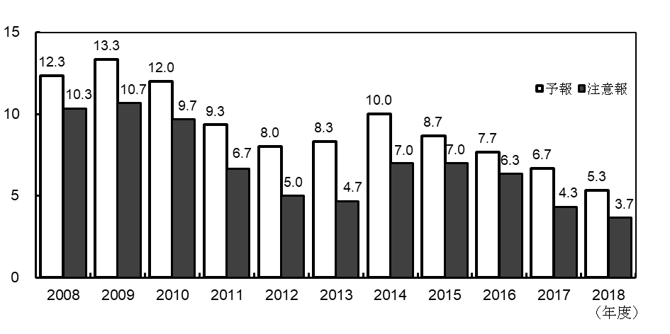
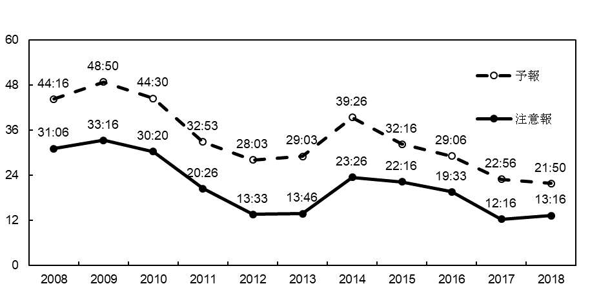
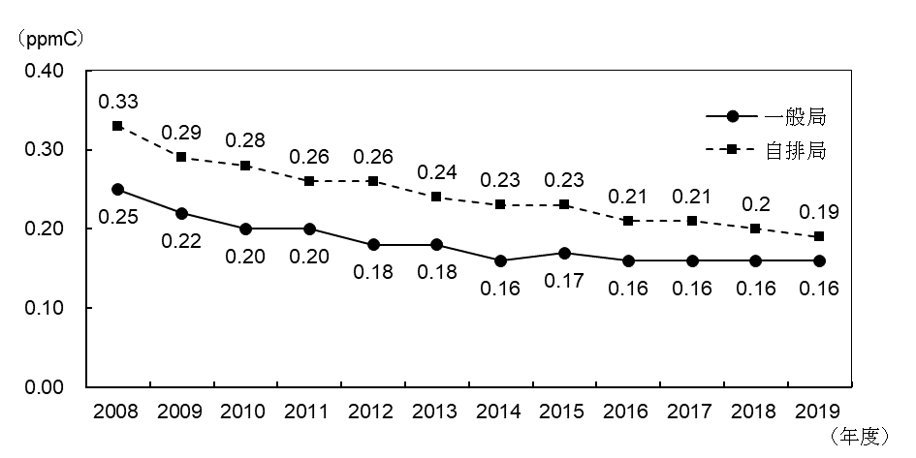
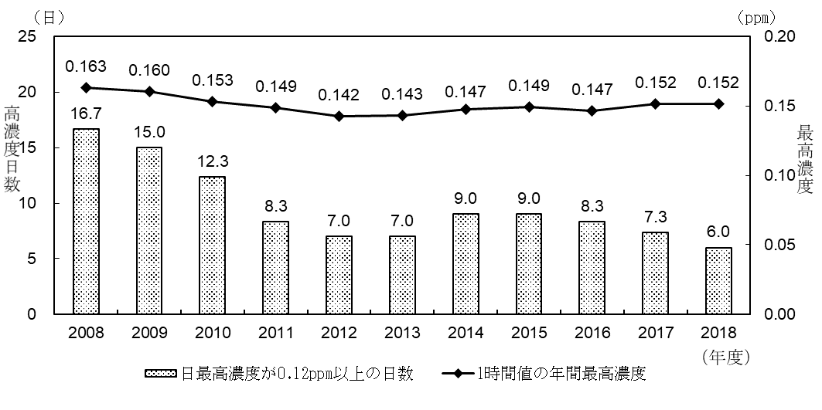
VOCが関係する大気濃度の状況②
【令和2年度第2回部会報告資料より再掲】
府内における光化学スモッグ予報及び注意報の発令回数（３年移動平均）の推移
府内における光化学スモッグ予報及び注意報の発令延べ時間（３年移動平均）の推移
Ox年間最高濃度、年間高濃度日数（３年移動平均）の推移
NMHC濃度（午前６時から午前９時までの年平均濃度）の推移

Slide 23
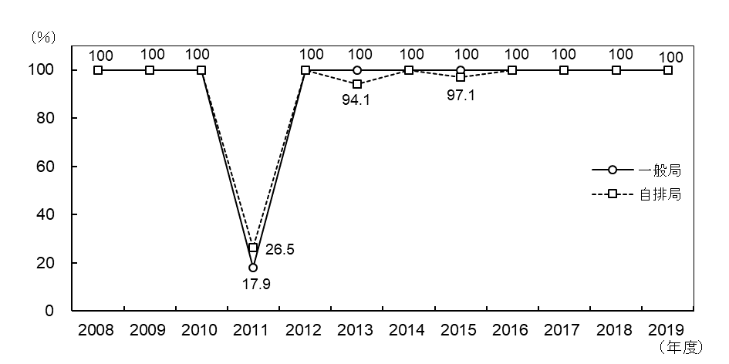
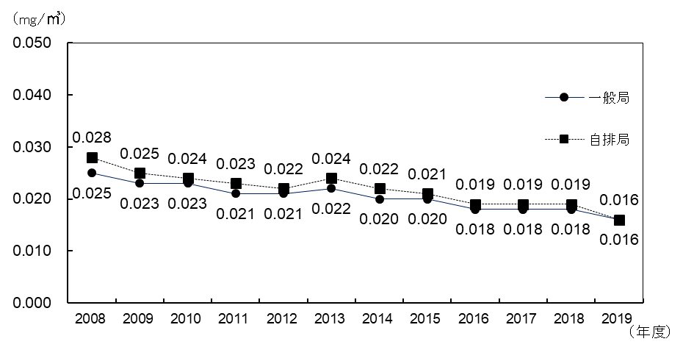
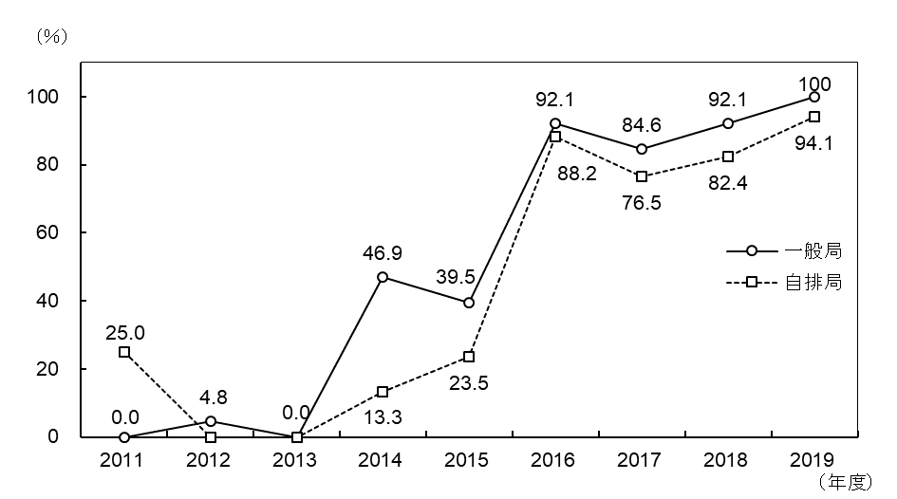
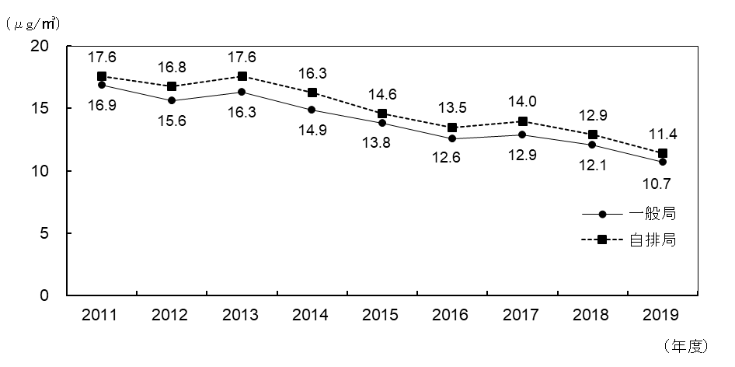
VOCが関係する大気濃度の状況③
【令和2年度第2回部会報告資料より再掲】
SPMの環境基準達成率の推移
SPMの年平均濃度の推移
環境基準値：１時間値の１日平均値が0 10 mg/m³以下であり、かつ１時間値が0 20 mg/ m³以下
長期的評価：年間の１日平均値のうち、高い方から２％の範囲にあるものを除外した後の最高値で評価。
ただし、１日平均値について環境基準を超える日が２日以上連続した場合は、環境基準未達成。
短期的評価：測定を行った日の１時間値または１日平均値について評価。
PM2.5の環境基準達成率の推移
PM2.5の年平均濃度の推移
環境基準値：１年平均値が15μg／ m³以下であり、かつ、１日平均値が35μg／ m³以下
年平均値：欠測日を除く1年間に測定されたすべての日平均値の総和を測定日数で割った値
日平均値：年間における１日平均値のうち、低い方から98％に相当するもの（１日平均値の年間98％値）

Slide 24
VOCが関係する大気濃度の状況④
【光化学スモッグによる健康被害】
府域における光化学スモッグの予報及び注意報の発令状況は減少傾向にあり、健康被害もここ５年は届出がない。
【大阪府内】
（参考）【全国】
年 度 | H21 | H22 | H23 | H24 | H25 | H26 | H27 | H28 | H29 | H30 | R１
予 報（回） | 15 | 17 | 4 | 7 | 13 | 5 | 12 | 9 | 2 | 9 | 5
注意報（回） | 13 | 12 | 4 | 4 | 7 | 3 | 11 | 7 | 1 | 5 | 5
被害届出人数（人） | 0 | 1 | 0 | 6 | 0 | 7 | 0 | 0 | 0 | 0 | 0
※発令基準（大阪府）
予報：その地域のOx濃度が0.08ppm以上であり、気象条件からみて注意報の発令基準にいたると考えられるとき
注意報：その地域のOx濃度が0.12ppm以上であり、気象条件からみてその状態が継続すると考えられるとき
警報：その地域のOx濃度が0.24ppm以上であり、気象条件からみてその状態が継続すると考えられるとき
※警報の発令は０
年 度 | H21 | H22 | H23 | H24 | H25 | H26 | H27 | H28 | H29 | H30
注意報（延べ日） | 123 | 182 | 81 | 53 | 106 | 83 | 101 | 46 | 87 | 80
被害届出人数（人） | 910 | 128 | 69 | 80 | 78 | 33 | 2 | 46 | 20 | 13
※警報の発令は０

Slide 25
国による検討状況①
【光化学オキシダント調査検討会 報告書（平成 29 年 3 月）】
（１）日本国内におけるOx濃度の長期変動要因
① 前駆物質排出量変化（固定蒸発発生源のVOC排出量削減）の影響
固定蒸発VOC排出量の削減対策によって関東地域ではOx新指標相当値(日最高8時間値の暖候期98%値)が低下し、特に東京都東部から埼玉県東部における地域で削減効果が大きいことが確認された。これらの結果は、平成25年度までの測定濃度の解析結果とも整合した。
② 越境大気汚染増加の影響
東アジア大陸におけるOx前駆物質（VOC及びNOx ）排出量の増大によって、日本国内の広い範囲でOx新指標相当値が増加し、増加割合は関東地域よりも九州地域の方が大きいことが確認された。
③ NOタイトレーションの影響
関東地域において、 NOxの排出削減に伴いNOタイトレーション効果（一酸化窒素NOがOxと反応して二酸化窒素NO₂となり、Oxを減少させる効果）が低下し、Ox濃度の減少抑制が示唆された。
（２）前駆物質排出量削減の感度解析の実施
関東地域におけるVOC及びNOxの排出削減効果を評価するために、10 km格子のシミュレーションモデルを用い、人為起源排出量の削減に伴う感度解析を実施。
なお、調査で用いたシミュレーションモデルの課題として、植物起源VOC排出量の不確実性や未把握VOC 発生源・成分の存在等が挙げられており、これらの要因について分析を行い、改善を図る必要がある。

Slide 26
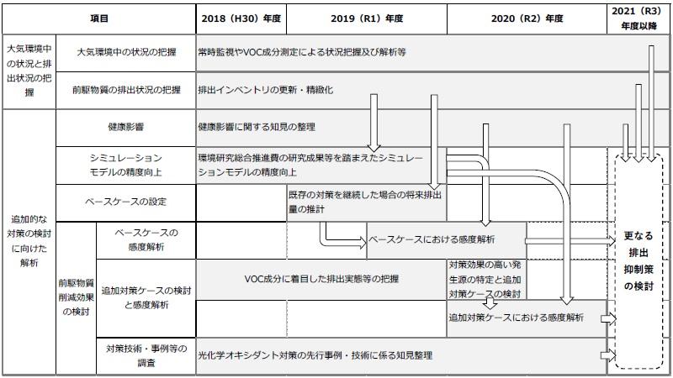
国による検討状況②
中央環境審議会において、Ox対策は、大気・騒音振動部会に設置された「微小粒子状物質等専門委員会」にてPM2.5対策と併せて審議されている。
今後の対策として、VOC は成分によってOx生成能が異なることから、成分測定による特性や、生成能に着目した排出状況を把握し、排出量が多く対策効果の高い発生源を特定しより効果的な対策の方向性について検討するとしている。

Slide 27
処理装置の設置費用について
・条例届出施設規制における設備構造基準を満足するための処理装置等の設置費用の目安は以下のとおりである。
・貯蔵タンクや出荷施設は大手石油製品製造・卸売業が対象となるが、ドライクリーニング施設や塗装・製造・印刷・接着施設は中小企業が所有することが多く、これらにかかる処理施設の設置については中小企業にとっては高額な費用が必要となる。
施設 | 設置費用
貯蔵タンク | タンク建設費 1.7億円～2,5億円
出荷施設 | 回収装置 1.3億円
給油施設 | べーパーリターン 50万円
ドライクリーニング | 回収装置、排ガス洗浄装置 500万～600万円 回収装置付き乾燥施設 数百万円
塗装・製造・印刷・接着 | 活性炭吸着施設、濃縮回収施設、直接燃焼施設、触媒燃焼施設等 数百万～数千万円

Slide 28
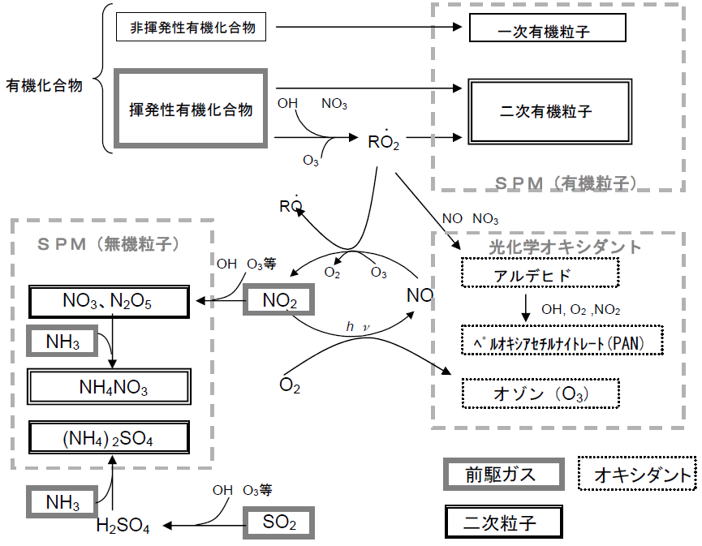
（参考）OxとSPMの生成メカニズム
VOCはOx及びSPMの二次生成粒子の原因物質とされている。
Oxとは、オゾン（O₃）、ペルオキシアセチルナイトレート（PAN）、アルデヒド(RSHO）類のことであり、その大部分がオゾンである。大気中のＶＯＣと窒素酸化物の混合系に太陽光（特に紫外線）が照射による反応を通じて生成する。
SPMの二次生成粒子は、大気中のＶＯＣが化学反応を起こし、さらに反応生成物が凝縮すること等により生成する。窒素酸化物や硫黄酸化物からも二次生成粒子が生成するが、この反応にはオゾンが関与していることから、ＶＯＣの存在はこれら無機化合物由来の二次生成粒子の生成にも関与している。
二次生成粒子が生成するには、通常炭素数の多いＶＯＣが関与する。Oxの生成には、ほとんど全てのＶＯＣが関与する。
なお、窒素酸化物濃度の減少に伴い、NO タイトレーション効果（一酸化窒素（NO）がオゾンと反応しオゾンを減少させる「NO ＋ O₃ → NO₂ ＋ O₂」の反応）が低下し、オゾン濃度減少が抑制されていることも明らかとなっている。
28

Slide 29
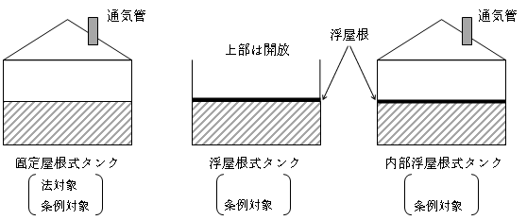
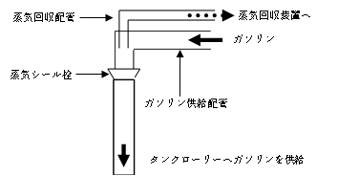
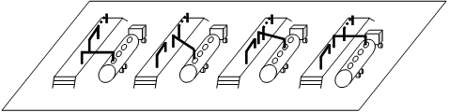

（参考）排出規制対象施設及び処理施設の例①
〇貯蔵施設
〇出荷施設

Slide 30
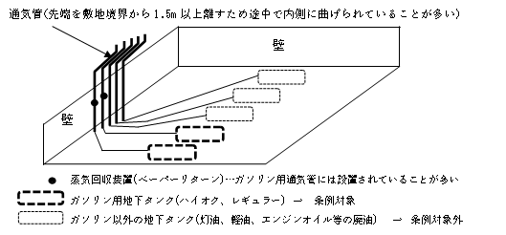
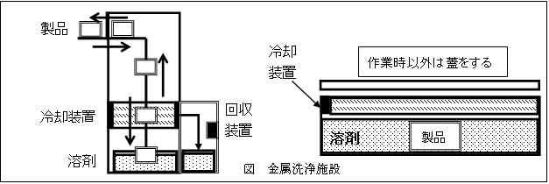
（参考）排出規制対象施設及び処理施設の例②
〇給油施設
〇洗浄施設

Slide 31
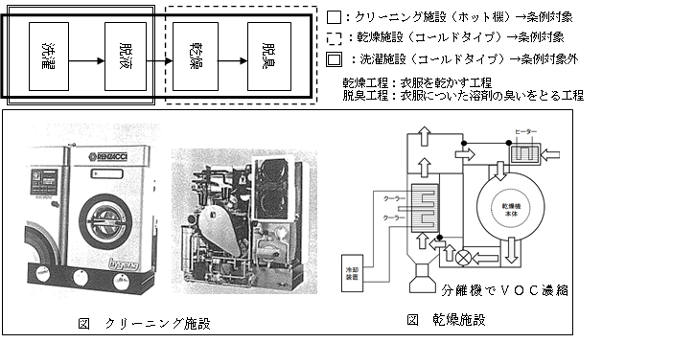
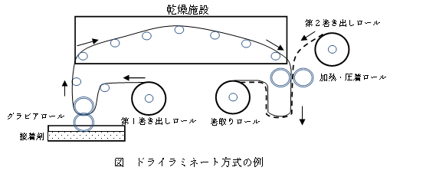
（参考）排出規制対象施設及び処理施設の例③
〇ドライクリーニング
〇接着施設

Slide 32
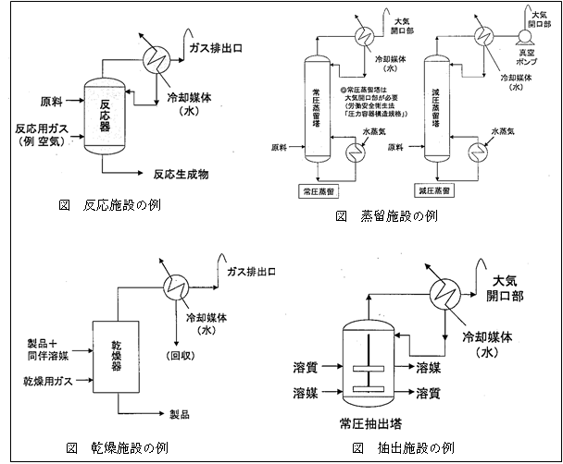
（参考）排出規制対象施設及び処理施設の例④
〇製造に関する施設
反応 | 合成、分解、重合以外の化学反応
合成 | 単体又は比較的簡単な構造の化合物から、より複雑な構造の化合物を得るための化学反応
重合 | モノマー（単量体）あるいは重合体を２個以上結合させ、単位化合物の整数倍の分子量をもつ化合物を生成する化学反応をいい、付加重合・縮合重合・共重合等がある。
分解 | ある化合物をそれとは別の化合物（２種以上のより簡単な物質）又は単体に分解する化学反応をいい、電気分解を除く。
精製 | ある物質から吸着・抽出・晶出などの方法で不純物を取り除くことをいい、通常は、脱色・脱臭・脱ろうなどの目的で用いられる。
晶出 | 溶液中から特定の物質を凝縮させ結晶として析出することをいう。
蒸留 | 液状又は固体状の物質を加熱し、蒸発又は昇華により出てくる蒸気を冷却して液体として回収することをいい、原料中の特定成分を分離する目的で用いられる。
蒸発 | 液状物質を直接加熱又は間接加熱し、溶媒を蒸発（気化）させることであり、蒸留、濃縮、乾燥、晶出、精製以外のことをいう。
濃縮 | 液状物質を直接加熱又は間接加熱し溶媒を蒸発させることにより溶質を濃縮するもの（濃度を高める）をいう。
乾燥 | 加熱等により液状物質を蒸発除去することをいう。加熱方式には、直接熱式と間接熱式とがある。焼付施設を含む。
抽出 | 液状又は固体状の混合物に溶剤を接触させて、混合物中に含まれる特定の物質を分離することをいう。主な操作は、混合とデカンテーション（静置）である。
混合 | 複数の物質を撹拌機やロール等を用いて混ぜ合わせる施設をいう。

Slide 33
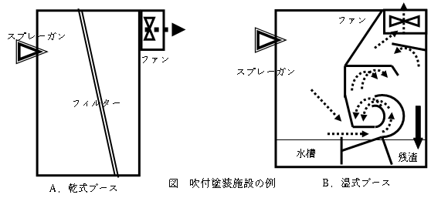
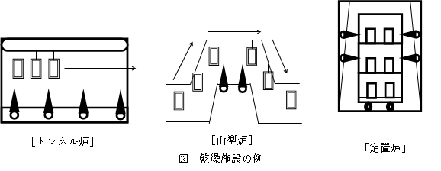
（参考）排出規制対象施設及び処理施設の例⑤
〇塗装施設
・吹付塗装施設
・乾燥施設

Slide 34
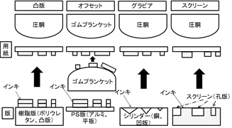
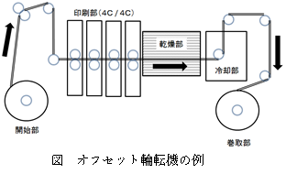
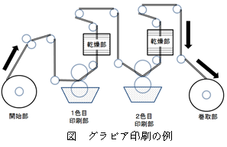
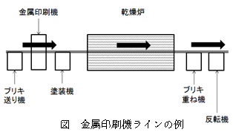
（参考）排出規制対象施設及び処理施設の例⑥
〇印刷
凸版：非印字部分より高くなった印字部分にインキをのせて被印刷物に転写する。ゴム印、印鑑、版画等。→法・条例対象外
オフセット：被印刷部に水系、印刷部は油系の性質を持たせ、油性インキを塗ると、印刷部分にのみインキが付着し、転写すると印刷物ができあがる。新聞、写真印刷、ポスター、雑誌などの紙への印刷インキを刷版からブランケット胴に転写。
→法・条例対象
グラビア：小さなくぼみがあるシリンダー状の版にファニッシャーロールでインキを全面に塗布した後、被印刷部分のインキをドクターで掻き落とし、くぼみのインキを圧胴で押さえてフィルムに転写する。高速の大量印刷に適し、包装フィルムはほとんどがグラビア印刷である。美麗な写真の印刷も可能で他に比べて版の寿命も長い。書籍用機は両面印刷機構や折機が組み込まれた大型のもので大手会社に設置されている。包装用グラビア機は小型から広巾・高速タイプ等、多くの種類がある。→法・条例対象
スクリーン（孔版印刷）：インキが透過するように加工したスクリーン(網)状の片面全体にインキを押し広げ、押圧によって下の被印刷基材に印刷する方法。→法・条例対象外

Slide 35
（参考）VOC排出量について①
【府域の排出量が多い主な業種と他府県との比較】
府域のVOC排出量は全都道府県において４番目に多く、１位である金属製品製造業をはじめとする製造業や工事業の割合が高い。
家庭からのVOC排出量は人口順位と同じく、全都道府県で３番目となっている。
t/年
主な業種 | 大阪府（全国順位） | 東京都 | 神奈川県 | 愛知県 | 兵庫県 | 全国
燃料小売業 | 3,513（6位） | 7,575 | 3,241 | 4,450 | 3,850 | 98,655
土木工事業 | 2,037（2位） | 3,752 | 1,511 | 1,399 | 862 | 25,975
建築工事業 | 6,632（2位） | 12,530 | 6,227 | 5,921 | 2,717 | 82,987
木材・木製品製造業 | 1,247（3位） | 95 | 38 | 243 | 189 | 11,728
印刷・同関連業 | 1,502（6位） | 214 | 401 | 2,052 | 826 | 32,315
石油製品・石炭製品製造業 | 3,632（3位） | 85 | 5,667 | 1,753 | 425 | 33,413
金属製品製造業 | 3,206（1位） | 1,445 | 1,174 | 3,182 | 1,911 | 32,114
輸送用機械器具製造業 | 922（24位） | 890 | 4,979 | 8,477 | 1,220 | 90,610
洗濯業 | 1,205（2位） | 2,534 | 1,131 | 981 | 821 | 19,096
家庭 | 9,015（3位） | 14,383 | 9,232 | 8,215 | 5,511 | 136,076
合計 | 40,143（4位） | 48,153 | 40,583 | 47,584 | 28,907 | 768,070
※環境省「VOC排出インベントリデータ」と「拡張VOC排出インベントリデータ」より

Slide 36
（参考）VOC排出量について②
【自主行動計画による削減量（全国）】
自主行動計画参加事業所によるVOC排出量の削減量は59%であり、固定発生源全体のVOC総排出量に比べ削減割合が大きい。
万t/年
平成12年度比
総排出量：50%削減
自主行動計画：59%削減
※ 全国におけるVOC総排出量は環境省「VOC排出インベントリデータ」と「拡張VOC排出インベントリデータ」の合計
※ 自主行動計画におけるVOC排出量は経済産業省HPより

Slide 37
（参考）VOC排出量について③
【植物等からの影響を考慮したVOC排出量（全国）】
移動発生源及び植物からの影響を考慮したVOC排出量は以下の通りで、植物由来VOCは全体の約７割と大きな割合を占めている。
植物由来VOCは全体の約７割
自動車由来VOCは全体の約４％
VOC（植物除く）総排出量
（平成27年度）
VOC（植物含む）総排出量
（平成27年度）
※ 中央環境審議会微小粒子状物質専門委員会資料より

Slide 38
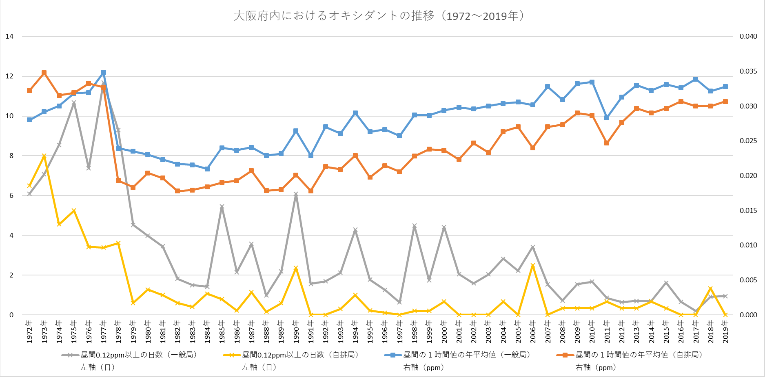
（参考）VOCが関係する大気濃度の状況
【Ox濃度の長期推移】
38

Slide 39
（参考）自主的取組にかかる意識調査
VOC排出抑制にかかる自主的取組に関する状況報告の枠組みに未参加の業界団体、企業に対するアンケート調査（63社）（H26 経済産業省実施）では、「VOC」や「自主的取組」という言葉は多くの未参加企業にも浸透しており、VOC排出抑制の取組みを実施している企業も多数あった。
「VOC」という言葉の認知度
「自主的取組」という言葉の認知度
VOC排出抑制の取組状況
※ 第2回 産業構造審議会 産業技術環境分科会 産業環境対策小委員会（平成26年4月）資料より

Slide 40
（参考）中国のVOC規制の状況
「重点業界における揮発性有機化合物の総合対策方案」（2019年6月発表）
〇「第13次5カ年計画」（2016～2020年）で決定したVOC排出量の10％削減等を目標とし、2020年までに健全なVOCs汚染防止管理システムを確立させ、重点エリアや重点業界内でVOC対策の成果が出るようにする。
〇方案の発表に伴い、塗料・印刷用インク・接着剤の排出基準、VOC無組織排出（※）基準、製薬工業の排出基準を2019年7月に施行。
※大気汚染物質などが特定の排気筒を通らずに排出される行為
「2020年揮発性有機化合物を管理するための攻略方案」（2020年6月発表）
〇重点エリアでのVOCの管理強化のために重点的に取締の対象業種（石油化学・製薬等）を指定。
〇国家と地方が制定した製品のVOCs含有量の制限値基準を厳格に実施し、VOCs低（無）含有量の原材料、補助材料の代替を推進。
（参考）独立行政法人日本貿易振興機構（JETRO)HPより

Slide 41
（参考）府内市町村の規制権限に関する状況
令和２年度時点で府内43市町村のうち大気汚染関連（VOC規制）に関して
〇 府が直接規制を行う市町は16市町
〇 法や府条例で市町村が規制権限を有するものは27市町村 である。
 | 市町村 | 数
府が直接規制指導等を行っている自治体 （府所管市町） | 守口市、大東市、和泉市、柏原市、羽曳野市、 門真市、摂津市、高石市、藤井寺市、泉南市、 四條畷市、交野市、島本町、熊取町、田尻町、岬町 | 16
大気汚染防止法で 権限を有する自治体 (指定市・中核市） | 大阪市、堺市、豊中市、吹田市、高槻市、 枚方市、八尾市、寝屋川市、東大阪市 | 9 | 27
府条例で権限を移譲している自治体 | 岸和田市、池田市、泉大津市、貝塚市、茨木市、 泉佐野市、富田林市、河内長野市、松原市、 箕面市、大阪狭山市、阪南市、豊能町、能勢町、 忠岡町、太子町、河南町、千早赤阪村 | 18

Slide 42
（参考）他府県のVOC規制の状況
 | 東京都 | 神奈川県 | 愛知県 | 埼玉県 | 三重県 | 大分県
対象施設 | ○貯蔵施設（有機溶剤5kl以上、燃料用揮発油5kl以上、燃料用揮発油・灯油・軽油のすべての合計50kl以上） ○出荷施設（燃料用揮発油50kl以上） 〇有害ガス取扱施設（印刷・製本工場、塗料・染料・絵具吹付け工場、ドライクリーニング工場、ガソリンスタンド等） | 次の施設に搬入するタンクローリー車・貯蔵施設(容量が1,000kl以上) ・出荷施(揮発油をタンク車、タンクローリーに給油する油槽所又は製油所に設置される施設で貯蔵容量が1,000kl以上) ・給油施設(貯蔵容量の合計が30kl以上) | ○貯蔵施設（1,000kl以上） ○ガソリンスタンドに設置 されるガソリンの貯蔵施設(貯蔵能力の合計40kl以上) | ○貯蔵用屋外タンク(500kl以上） ○給油用地下タンク(27kl以上) ○出荷用ローディングアーム(1,000kl以上) ○ドライクリーニング施設(洗濯機の洗濯定格能力23kg以上) 〇炭化水素類等の製品を製造する施設でろ過、混合、攪拌又は過熱をする施設（定格容量が180ｌ以上） ○使用施設(塗装、印刷、接着施設等で使用量が500kg／日以上等の事業場等） | ○貯蔵施設 ・貯蔵能力が5,000kl以上の施設 ・有機溶剤を貯蔵する施設で、貯蔵能力が50kl以上のもの（圧力式除く） | ○貯蔵施設(容量が1,000kl以上） ○出荷施設 ・揮発油をタンクローリーに給油する油槽所、製油所に設置される出荷施設
規制内容 | ○貯蔵施設 構造基準、設備基準 〇出荷施設 設備基準 〇有害ガス取扱施設 構造基準、装置基準、作業基準 | タンクローリー蒸気返還方式接続設備の設置の義務化 | 施設ごとに構造、管理基準 | ○指定炭化水素類発生施設 施設ごとに設備、構造、管理基準又は処理施設の設置義務化 ○使用施設 排出量基準、処理設備の設置基準等 | 施設基準、構造基準、装置設置基準 | 排出方法、構造基準、装置設置基準

Slide 43
（参考）条例及び法の施設選定等の考え方について
 | 生活環境保全条例 |  | 大防法
 | 届出施設規制 | 届出工場
施設選定 | 排出実態や排出抑制対策の現状等を考慮し、発生源ごとに対象施設を選定 | 年間塗料使用量が200t以上を目安とする大規模工場を対象 | ナショナルミニマムの観点に基づき、１施設当たりの潜在的VOC年間排出量50トン程度を目安とするＶＯＣ排出量の多い主要な施設を対象
規制基準 | 原料使用基準については、工場の規模に応じて可能な対応を考慮し、処理装置による削減効果の値等を参考にし設定 | 溶剤含有率、塗着効率、処理効率を総合的に評価できる乾燥塗膜重量当たりのVOC排出量として、処理装置による削減効果等を参考にし設定 | 排出抑制技術の実態を踏まえ、実測調査における対策後の排出ガス濃度の下位10％濃度値等を参考にした値に設定

